Slide 1
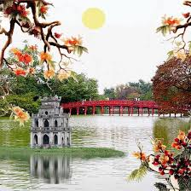
Môn : Tiếng việt
Bài 6C: Sông, suối biển hồ
Giáo viên thực hiện: Huỳnh Thị Thu Sang

Slide 2
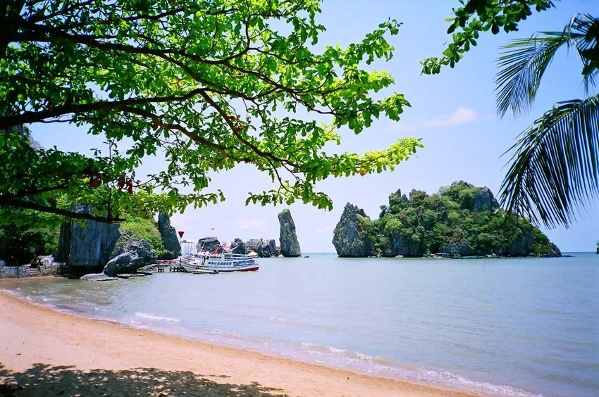
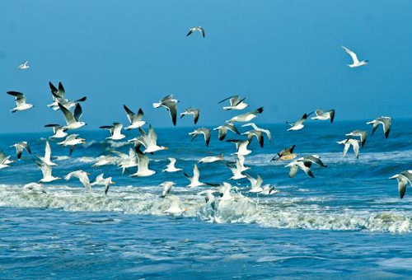
B. Hoạt động thực hành
1.Hãy nói những điều em biết về biển cả

Slide 3
- Biển là một vùng nước mặn rộng lớn nối liền với các đại dương.
- Biển có vai trò quan trọng trong việc điều hoà khí hậu cho vùng đất liền gần đó.
- Biển có đa dạng về sự sống bao gồm virus, vi khuẩn, động vật nguyên sinh, tảo, thực vật, nấm và động vật sống ở biển
- Biển cung cấp cho con người những thực phẩm đáng kể, chủ yếu là cá, động vật giáp xác, động vật có vú và rong biển thông qua đánh bắt trong tự nhiên hoặc nuôi nhân tạo.
- Biển cũng phục vụ các mục đích khác, bao gồm cả thương mại, du lịch, khai thác khoáng sản dưới biển, điện, chiến tranh, và các hoạt động giải trí như bơi, lướt sóng, đi thuyền và lặn biển
- Hiện nay, biển đang ngày càng ô nhiễm nặng nề do rác thải và các tai nạn tràn dầu... Vì vậy, mỗi chúng ta phải có ý thức bảo vệ môi trường.

Slide 4
2. Đọc các đoạn văn dưới đây và trả lời câu hỏi :
Biển luôn thay đổi màu tuỳ theo sắc mây trời. Trời xanh thẳm, biển cũng thẳm xanh, như dâng cao lên, chắc nịch. Trời rải mây trắng nhạt, biển mơ màng dịu hơi sương. Trời âm u mây mưa, biển xám xịt, nặng nề. Trời ầm ầm dông gió, biển đục ngầu giận dữ… Như một con người biết buồn vui, biển lúc tẻ nhạt, lạnh lùng, lúc sôi nổi, hả hê, lúc đăm chiêu, gắt gỏng.
Theo Vũ Tú Nam
- Đoạn văn a miêu tả cảnh gì ?
- Đoạn văn tả đặc điểm gì của biển ? Câu văn nào cho em biết điều đó ?
- Để tả đặc điểm đó, tác giả đã quan sát những gì và vào thời điểm nào ?
- Tác giả đã sử dụng những màu sắc nào khi miêu tả ?
- Khi quan sát biển, tác giả đã có những liên tưởng thú vị như thế nào ?

Slide 5
Biển luôn thay đổi màu tuỳ theo sắc mây trời. Trời xanh thẳm, biển cũng thẳm xanh, như dâng cao lên, chắc nịch. Trời rải mây trắng nhạt, biển mơ màng dịu hơi sương. Trời âm u mây mưa, biển xám xịt, nặng nề. Trời ầm ầm dông gió, biển đục ngầu giận dữ… Như một con người biết buồn vui, biển lúc tẻ nhạt, lạnh lùng, lúc sôi nổi, hả hê, lúc đăm chiêu, gắt gỏng.
Theo Vũ Tú Nam
- Đoạn văn a miêu tả cảnh gì ?
- Đoạn văn tả đặc điểm gì của biển? Câu văn nào cho em biết điều đó?
Đoạn văn tả cảnh màu sắc của mặt biển theo sắc màu của trời mây.

Slide 6
2. Đọc các đoạn văn dưới đây và trả lời câu hỏi :
Biển luôn thay đổi màu tuỳ theo sắc mây trời. Trời xanh thẳm, biển cũng thẳm xanh, như dâng cao lên, chắc nịch. Trời rải mây trắng nhạt, biển mơ màng dịu hơi sương. Trời âm u mây mưa, biển xám xịt, nặng nề. Trời ầm ầm dông gió, biển đục ngầu giận dữ… Như một con người biết buồn vui, biển lúc tẻ nhạt, lạnh lùng, lúc sôi nổi, hả hê, lúc đăm chiêu, gắt gỏng.
Theo Vũ Tú Nam
- Để tả đặc điểm đó, tác giả đã quan sát những gì và vào thời điểm nào ?
Tác giả quan sát bầu trời và mặt biển vào những thời điểm khác nhau:
+ Khi bầu trời xanh thẳm
+ Khi bầu trời rải mây trắng nhạt
+ Khi bầu trời âm u mây mưa
+ Khi bầu trời ầm ầm giông gió

Slide 7
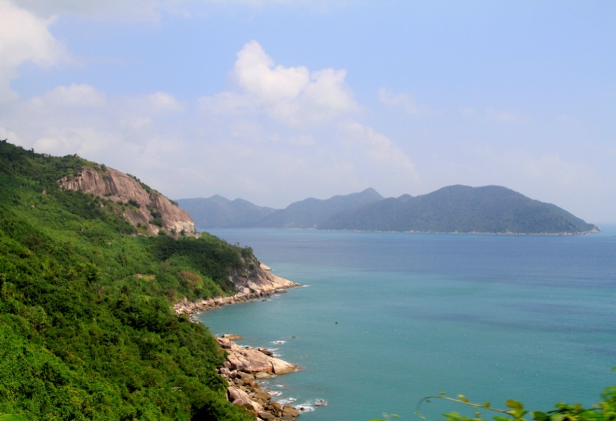
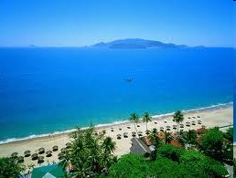
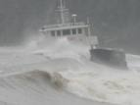
Biển lúc trời dải mây trắng nhạt, trời xanh trong
Biển trước lúc mưa

Slide 8
2. Đọc các đoạn văn dưới đây và trả lời câu hỏi :
Biển luôn thay đổi màu tuỳ theo sắc mây trời. Trời xanh thẳm, biển cũng thẳm xanh, như dâng cao lên, chắc nịch. Trời rải mây trắng nhạt, biển mơ màng dịu hơi sương. Trời âm u mây mưa, biển xám xịt, nặng nề. Trời ầm ầm dông gió, biển đục ngầu giận dữ… Như một con người biết buồn vui, biển lúc tẻ nhạt, lạnh lùng, lúc sôi nổi, hả hê, lúc đăm chiêu, gắt gỏng.
Theo Vũ Tú Nam
- Tác giả đã sử dụng những màu sắc nào khi miêu tả ?

Slide 9
Biển lúc trời dải mây trắng nhạt, trời xanh trong
Biển trước lúc mưa

Slide 10
2. Đọc các đoạn văn dưới đây và trả lời câu hỏi :
Biển luôn thay đổi màu tuỳ theo sắc mây trời. Trời xanh thẳm, biển cũng thẳm xanh, như dâng cao lên, chắc nịch. Trời rải mây trắng nhạt, biển mơ màng dịu hơi sương. Trời âm u mây mưa, biển xám xịt, nặng nề. Trời ầm ầm dông gió, biển đục ngầu giận dữ… Như một con người biết buồn vui, biển lúc tẻ nhạt, lạnh lùng, lúc sôi nổi, hả hê, lúc đăm chiêu, gắt gỏng.
Theo Vũ Tú Nam
- Khi quan sát biển, tác giả đã có những liên tưởng thú vị như thế nào ?
Từ sự thay đổi sắc màu của biển, tác giả liên tưởng đến tâm trạng của con người: buồn, vui, tẻ nhạt, lạnh lùng; có lúc sôi nổi, hả hê, lúc đăm chiêu, gắt gỏng.
“liên tưởng”: từ chuyện này (hình ảnh này) nghĩ ra chuyện khác (hình ảnh khác), từ chuyện người ngẫm ra chuyện mình.
liên tưởng này đã khiến biển trở nên gần gũi, đáng yêu hơn.

Slide 11
b) Con kênh này có tên là kênh Mặt Trời. Nơi đây, suốt ngày, ánh nắng rừng rực đổ lửa xuống mặt đất. Bốn phía chân trời trống huếch trống hoác. Từ lúc mặt trời mọc đến lúc mặt trời lặn không kiếm đâu ra một bóng cây để tránh nắng. Buổi sáng, con kênh còn phơn phớt màu đào, giữa trưa bỗng hoá ra một dòng thuỷ ngân cuồn cuộn loá mắt, rồi dần dần biến thành một con suối lửa lúc trời chiều. Có lẽ bởi vậy mà nó được gọi là kênh Mặt Trời. Theo Đoàn Giỏi
- Đoạn văn b miêu tả cảnh gì ?
- Con kênh được quan sát vào những thời điểm nào trong ngày ?
-Tác giả nhận ra đặc điểm của con kênh chủ yếu bằng giác quan nào ?
- Tác giả miêu tả đặc điểm nào của con kênh ?
- Nêu tác dụng của những liên tưởng khi quan sát và miêu tả con kênh ?

Slide 12
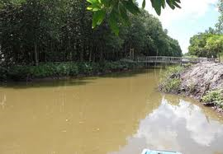
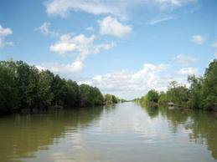
4. Đọc đoạn văn dưới đây và trả lời câu hỏi
Kênh

Slide 13
Con kênh này có tên là kênh Mặt Trời. Nơi đây, suốt ngày, ánh nắng rừng rực đổ lửa xuống mặt đất. Bốn phía chân trời trống huếch trống hoác. Từ lúc mặt trời mọc đến lúc mặt trời lặn không kiếm đâu ra một bóng cây để tránh nắng. Buổi sáng, con kênh còn phơn phớt màu đào, giữa trưa bỗng hoá ra một dòng thuỷ ngân cuồn cuộn loá mắt, rồi dần dần biến thành một con suối lửa lúc trời chiều. Có lẽ bởi vậy mà nó được gọi là kênh Mặt Trời. Theo Đoàn Giỏi
- Đoạn văn b miêu tả cảnh gì ?
- Con kênh được quan sát vào những thời điểm nào trong ngày ?
Con kênh được quan sát từ lúc mặt trời mọc đến lúc mặt trời lặn, buổi sáng, trưa, chiều.
- Tác giả nhận ra đặc điểm của con kênh chủ yếu bằng giác quan nào ?
Tác giả nhận ra đặc điểm của con kênh chủ yếu bằng giác quan thị giác.

Slide 14
b) Con kênh này có tên là kênh Mặt Trời. Nơi đây, suốt ngày, ánh nắng rừng rực đổ lửa xuống mặt đất. Bốn phía chân trời trống huếch trống hoác. Từ lúc mặt trời mọc đến lúc mặt trời lặn không kiếm đâu ra một bóng cây để tránh nắng. Buổi sáng, con kênh còn phơn phớt màu đào, giữa trưa bỗng hoá ra một dòng thuỷ ngân cuồn cuộn loá mắt, rồi dần dần biến thành một con suối lửa lúc trời chiều. Có lẽ bởi vậy mà nó được gọi là kênh Mặt Trời. Theo Đoàn Giỏi
Tác giả miêu tả những đặc điểm của con kênh:
Ánh nắng - đổ lửa, 4 phía chân trời trống huếch, trống hoác, buổi sáng con kênh phơn phớt màu đào; trưa : dòng thuỷ ngân cuồn cuộn loá mắt ; chiều : một con suối lửa.
- Tác giả miêu tả đặc điểm nào của con kênh ?

Slide 15
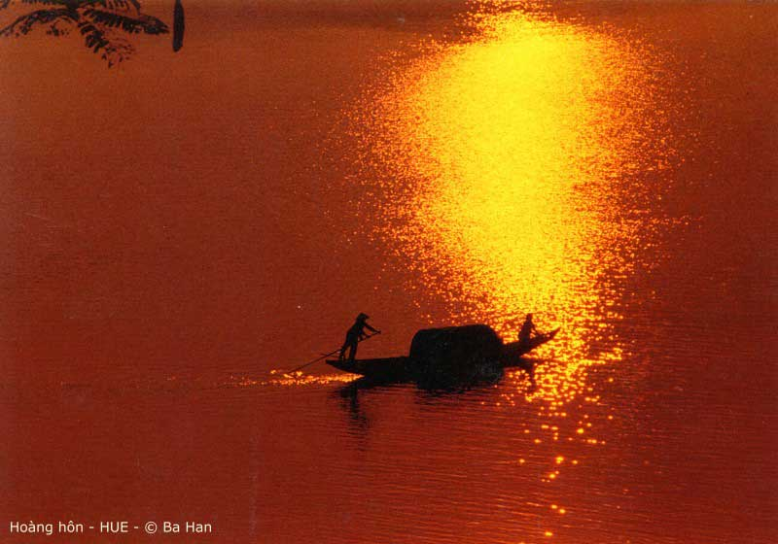

Slide 16
Con kênh này có tên là kênh Mặt Trời. Nơi đây, suốt ngày, ánh nắng rừng rực đổ lửa xuống mặt đất. Bốn phía chân trời trống huếch trống hoác. Từ lúc mặt trời mọc đến lúc mặt trời lặn không kiếm đâu ra một bóng cây để tránh nắng. Buổi sáng, con kênh còn phơn phớt màu đào, giữa trưa bỗng hoá ra một dòng thuỷ ngân cuồn cuộn loá mắt, rồi dần dần biến thành một con suối lửa lúc trời chiều. Có lẽ bởi vậy mà nó được gọi là kênh Mặt Trời. Theo Đoàn Giỏi
Tác giả sử dụng những từ liên tưởng :đổ lửa, phơn phớt màu đào, dòng thuỷ ngân cuồn cuộn loá mắt, con suối lửa.
- Tác giả đã sử dụng những từ ngữ liên tưởng nào ?
- Việc sử dụng nghệ thuật liên tưởng để miêu tả làm cho người đọc hình dung được con kênh mặt trời thật cụ thể, sinh động hơn. Và còn cảm nhận được cái nóng dữ dội nơi con kênh chảy qua.
- Nêu tác dụng của những liên tưởng khi quan sát và miêu tả con kênh?

Slide 17
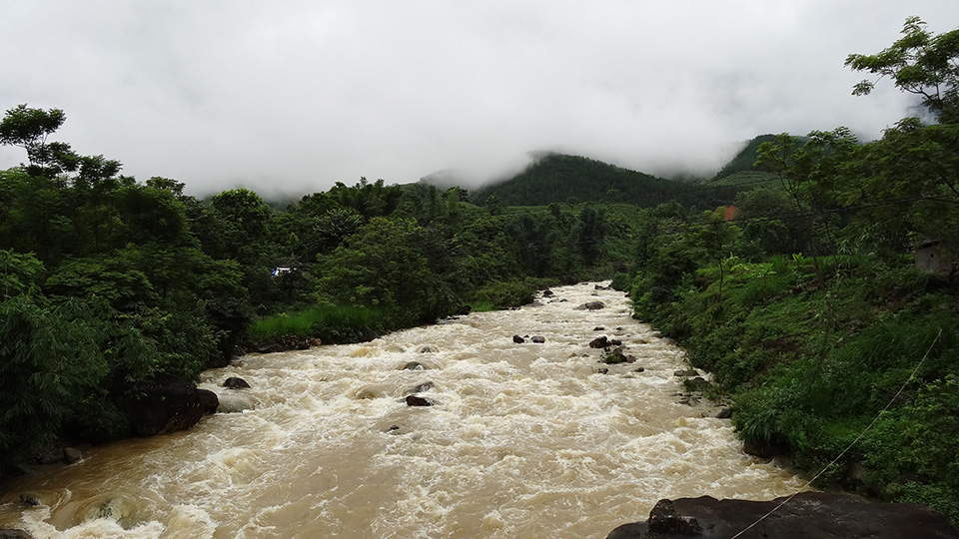
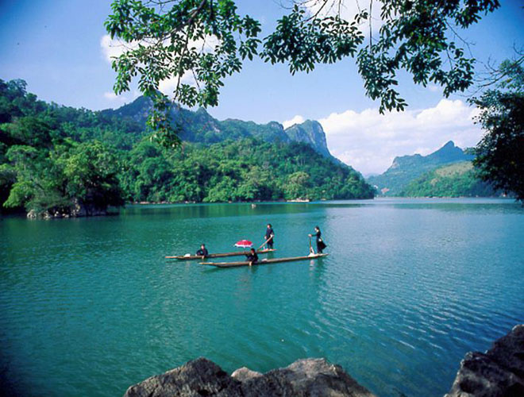
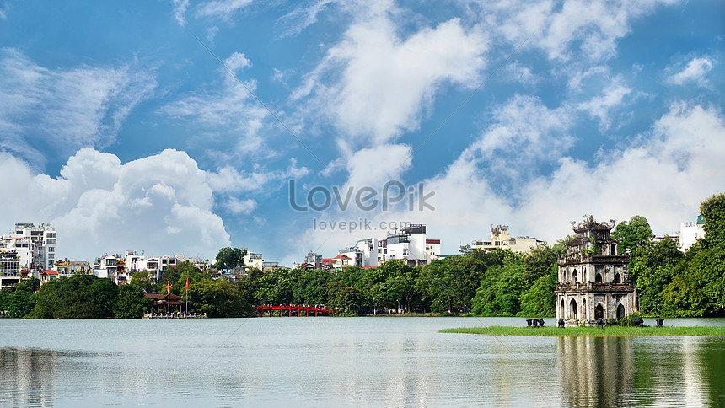
5. Dựa vào kết quả quan sát của mình, em hãy lập dàn ý bài văn miêu tả một cảnh sông nước (một vùng biển, một dòng sông, một con suối hay một hồ nước).

Slide 18
I. Mở bài: - Giới thiệu cảnh sông nước (một dòng sông, một con suối) cần tả. - Ở đâu?
II. Thân bài: * Tả bao quát: Nhìn từ xa ( dòng sông hoặc một con suối) trông như thế nào? * Tả chi tiết: - Hình dáng: (dài, uốn khúc, thẳng tắp,...) - Màu sắc: (sông: màu đỏ nặng phù sa, màu sắc thay đổi theo sắc mây trời)
- Cảnh hai bên bờ sông (những lũy tre xanh, nhà cửa ven sông)
- Hoạt động của con người trên dòng sông,….
III. Kết bài: Cảm nghĩ về dòng sông.

Slide 19
DÀN Ý:
MỞ BÀI :
Dòng sông ……. hiền hòa gắn liền với tuổi thơ của em.
2. THÂN BÀI:
- Dòng sông uốn lượn như ………….
- Mặt sông, khi có gió nhẹ…….., khi mùa mưa lũ…..
- Hai bờ sông: bãi cát….., ………,…………….
- Con sông gắn bó với đời sống của nhân dân.
3. KẾT BÀI :
Em thích dòng sông ……. quê em.

Slide 20
Ví dụ dàn ý :
Mở bài : Sông Hồng vào mùa hè thật nhộn nhịp
Thân bài :
+ Bầu trời cao trong xanh,gió hiu hiu thổi
+ Mặt nước sông lăn tăn gợn sóng.Mặt trời toả ánh nắng vàng rực xuống dòng sông như có ai rát bạc. Nước lóng lánh,lung linh, đục ngầu đỏ nặng phù sa
+ Thuyền bè đi lại tấp nập
+ Hai bên bờ là thành phố ,rộn rã bước vào ngày mới
Kết bài : Sông Hồng bồi đắp phù sa cho đồng bằng Bắc Bộ luôn xanh tươi,màu mỡ

Slide 21
Quê hương ai cũng có một dòng sông bên nhà. Con sông quê gắn bó với tuổi thơ đời tôi… .
Đó là lời một bài hát rất hay. đúng vậy quê hương em cũng có một dòng sông hiền hoà và thơ mộng. Mỗi khi nhắc đến con sông quê hương, lòng em lại xốn xang một tình yêu quê hương tha thiết.
Con sông như một dải lụa trắng mềm mại vắt qua cánh đồng xanh mướt lúa khoai rồi chảy qua làng em. Dòng sông như lặng đi trước vẻ đẹp của xóm làng. nó trầm ngâm phản chiếu những hàng tre đổ bóng mát rượi xuống đôi bờ. Những buổi trưa hè nắng đổ xuống mặt sông lấp loá. Dòng sông lúc đó như một tấm gương dài phẳng lặng soi bóng mây trời. Trên mặt sông, một vài chiếc thuyền lá tre tí hon bồng bềnh trôi đi mãi theo dòng nước trong xanh. Thỉnh thoảng lại có một chú bói cá lông xanh biếc hay một chú cò trắng như vôi đậu trên cành tre, mắt lim dim ngắm bóng mình dưới nước.

Slide 22
Tả cảnh biển buổi bình minh
Thấm thoát năm học đã kết thúc. Chúng em thực sự bước vào một ki nghỉ hè với bao thú vị đang chờ phía trước. Trường em tổ chức cho học sinh đi nghỉ mát ở bãi biển Sầm Sơn. Có lẽ bãi biển đẹp nhất vào những buổi bình minh.
Trời còn sớm, se se lạnh, gió thoảng khẽ lay động hàng phi lao để lộ những giọt sương đêm còn đọng lên kẽ lá. Phía trước em là cả một vùng trời nước mênh mông. Sau trận mưa dông ngày hôm qua, chân trời, ngấn bể sạch như một tấm kính lau hết mây hết bụi. Phóng tầm mắt ra xa, mặt biển mang trọn một màu lam biếc. Tiếng sóng biển rì rào như bài ca bất tận ca ngợi sự xinh đẹp, giàu có của thế giới đại dương. Những con sóng bạc đầu gối nhau đùa giỡn tạo nên những âm thanh, những khúc hát du dương. Mặt trời như một quả cầu lửa vĩ đại từ từ đội biển nhú dần lên.

Slide 23
Đến lúc mặt trời thoát ra khỏi chân trời thì cũng là lúc nó nở một nụ cười rạng rỡ, tươi tắn, chào đón một ngày mới. Những tia nắng vàng được ban phát đi khắp nơi nơi. Nó tan chảy trên bờ cát trắng tô hồng những khuôn mặt rạng ngời. Nắng vỡ òa trong gió nâng cả bầu trời lên cao. Nắng nhảy nhót trên sóng nước hòa cùng bài ca bất tận của thiên nhiên. Bãi cát sau một đêm uống sương bây giờ trở nên ướt át màu nâu sẫm. Phải chăng vì lưu luyến những người con yêu dấu của quê hương, cát đã lưu giữ, in hình những đôi bàn chân trần của ai đó đã qua. Những hạt cát ngái ngủ bị sóng đánh thức nó giật mình chuyển động nhẹ rồi vươn vai thức dậy. Những hạt cát nhỏ li ti vàng óng như kim sa được xây thành một lâu đài lung linh, lộng lẫy. Vừng đông đã thực sự hiện ra rực rỡ giữa màu mây trắng, chiếu ánh sáng kì diệu xuống vạn vật thì mặt biển lóe sáng một màu trắng bạc. Ánh sáng ấy phủ lên mặt biển, lan tỏa rất đẹp. Màu xanh của trời, màu xanh của nước hòa lẫn với màu sắc của mặt trời tạo nên một màu sắc kì ảo trên biển. Cảnh biển lúc này chẳng khác gì một bức tranh thiên nhiên tuyệt mĩ

Slide 24
Trong ánh sáng dịu dàng đầu buổi bình minh, những tiếng nói, tiếng cười vang rộn cả bãi biển xôn xao bàn luận về chuyện bác chài đánh cá về những con thuyền ra khơi. Ngoài xa, sóng trở nên phẳng lặng nằm im. Phải chăng nó cũng đang chạnh lòng buồn bã vì không được đùa giỡn với đám trẻ nhỏ. Hiểu được điều đó những con sóng sau khi đã rút ra xa thì nhường chỗ cho những làn sóng khác lan vào bờ để một lần nữa ca lên bản nhạc muôn thuở của biển khơi. Đoàn thuyền đánh cá rẽ màn sương bạc ra khơi. Bỗng tháp thoáng những con thuyền giữa muôn ngàn sóng nước làm náo nức, xôn xao cả mặt biển. Những cánh buồm vút cao thon thả nhìn xa chẳng khác gì những con chim cổ trắng đang rướn cao như muốn cất tiếng hót. Chúng được nắng chiếu vào hồng rực lên như đàn bướm múa lượn giữa trời xanh. . Cũng có những cánh buồm ánh lên dưới tia nắng mặt trời. Mọi người dắt tay nhau dạo trên bãi biển, nói chuyện vui vẻ. Khuôn mặt rạng ngời, nở một nụ cười tươi tắn.
Những ngày nghỉ ở bãi biển Sầm Sơn trôi qua thật mau nhưng cảnh bình minh trên biển luôn mãi mãi in sâu vào tâm trí em, một vẻ đẹp của biển, vẻ đẹp kiêu kì muôn màu muôn sắc ấy do mây, trời, ánh sáng tạo nên.Trong mắt tôi, mỗi buôi bình minh trên biển trở nên thật hiền hòa. Trong mắt biển, tôi chỉ là một sinh linh nhỏ bé. Nếu như những làn sóng và bờ cát trên biển là người mẹ thì với tôi biển như một thiên thần.

Slide 25
